Slide 1
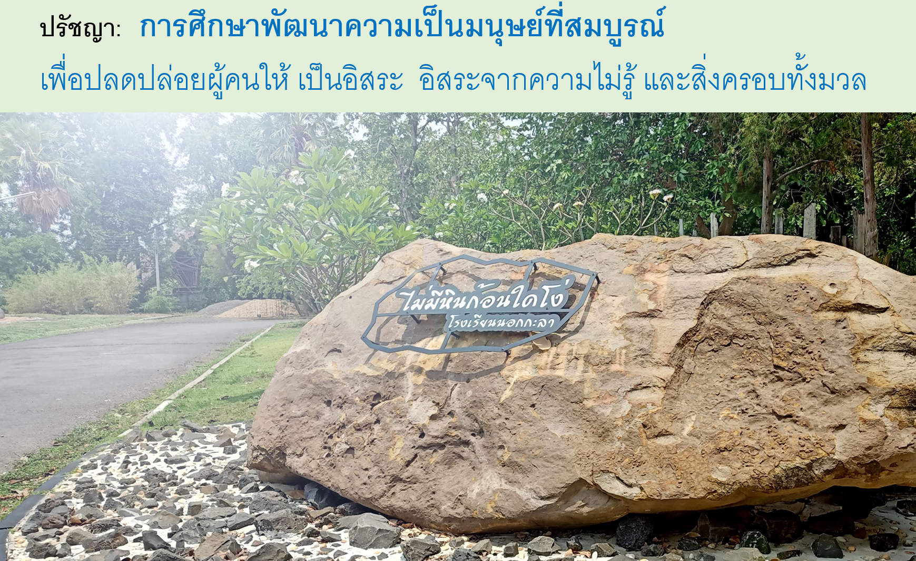

Slide 2
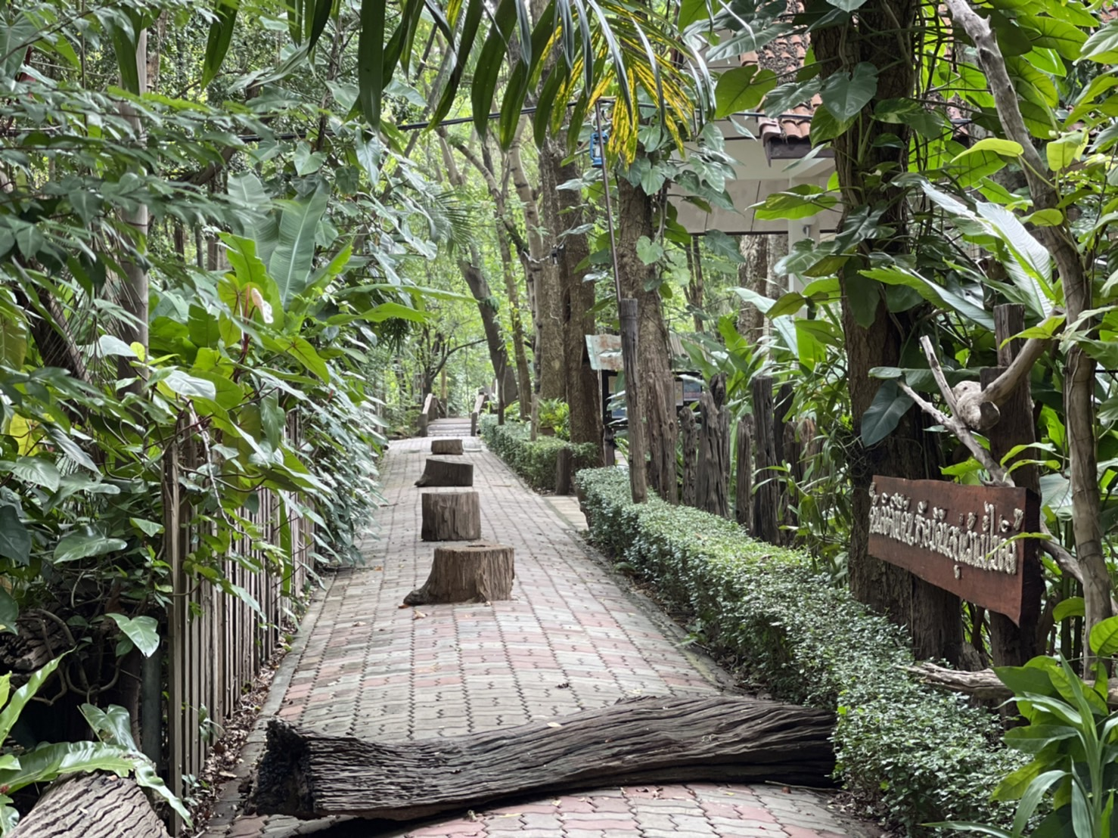
องค์กรเรียนรู้
การเรียนรู้เปลี่ยนแปลงสู่ โลกใหม่ ความจำเป็นใหม่ ตัวตนใหม่ อย่างองค์รวม
ทั้งองค์รวมภายในคนคนหนึ่ง และ องค์รวมที่เชื่อมสัมพันธ์กันอยู่ในระบบใหญ่
นร.ร่วมมือกันเรียนรู้(PBL)
ครูร่วมมือกัน(PLC)
ผู้ปกครองร่วมเรียนรู้(CoP)

Slide 3
Purpose (จุดมุ่งหมายหรือเป้าประสงค์) ของโรงเรียนลำปลายมาศพัฒนา
เพื่อ เป็นโรงเรียนตัวอย่าง ในการพัฒนานวัตกรรมการจัดการเรียนรู้ สำหรับผู้เรียน และ องค์กร
เพื่อ ขยายผลไปยังโรงเรียนของรัฐ ให้ถึงผู้เรียนจำนวนมากขึ้น
ให้เกิด Critical mass สำหรับการปฏิรูปการศึกษาของไทย

Slide 4

การศึกษา เป้าหมาย 3 ระยะ
23 ปี
ไกล...ดำเนินชีวิตอย่างมี สุขภาวะ
15 ปี
3-7 ปี
กลาง ..นร. นำสิ่งที่เรียน ไปใช้ได้ (สมรรถนะ)
ใกล้ ..นร.ทุกบรรลุ Objective มีศักยภาพ KSAV

Slide 5
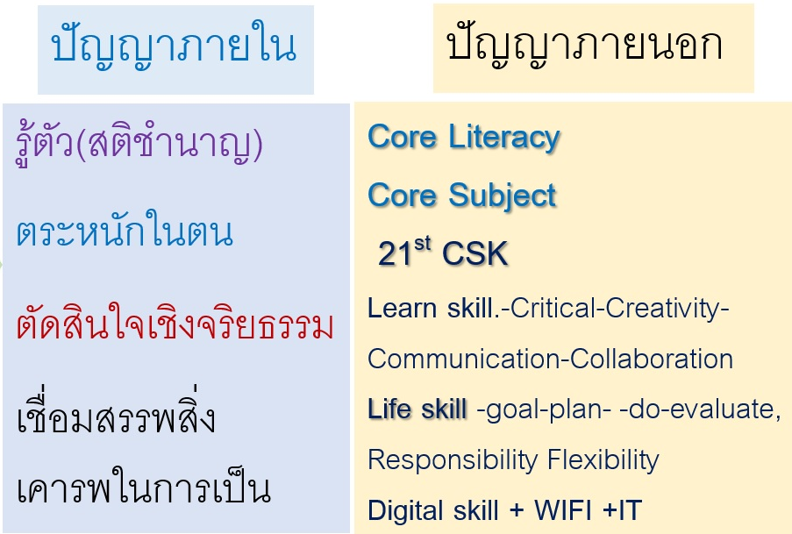
EF
พัฒนาการ
Self
สมรรถนะ
สุขภาวะ
อนุบาลจิตศึกษา
จิตศึกษา
PBL, ไทยวรรณกรรม คณิตPro-Active
(PLC ที่มีคุณภาพ) (CoPผู้ปกครอง) (PLNเครือข่าย)

Slide 6

Design การเรียนรู้
เรียนรู้แบบซึมซับ
เรียนรู้แบบพุ่งเป้า
(หลักสูตร)
สนามพลังบวก
สภาพแวดล้อม สะอาด ปลอดภัย สงบ
คนแวดล้อม ท่าที วิธีคิด ค่านิยม
ความเชื่อ คุณค่าที่ยึดถือ
วัฒนธรรมองค์กร-วิถีและแนวปฏิบัติ
(มีเหตุผล มั่นคง)
นวัตกรรมที่เป็น Active Learning
กิจกรรรจิตศึกษา ปัญญาภายใน
บูรณาการ PBL
ภาษาผ่านวรรณกรรมเพื่อการคิดขั้นสูง
คณิต Pro-Active
ฯลฯ
จิตวิทยาเชิงบวก
ดอกไม้แดง +ขาว

Slide 7
ปัญญาภายใน
ปัญญาภายนอก
รู้ตัว(สติชำนาญ)
ตระหนักในตน
ตัดสินใจเชิงจริยธรรม
เข้าถึงความจริง
Core Literacy
KSAV
Competencies
Wellbeing
PBL
ไทยวรรณกรรม
คณิต Pro-Active
จิตศึกษา

Slide 8
การเรียนรู้ จาก โรงเรียนเป็นฐาน สู่ ผู้เรียนเป็นฐาน
อยู่ที่ไหนก็ได้เรียน (โครงสร้าง/ระบบ) อยู่ที่ไหนก็เรียนได้ (Mindset)
Child-Based Learning
ฝึกฝนความเป็น Self Directed Learner

Slide 9
สมรรถนะ
วุฒิ ตามเกณฑ์
PLC
PLC ออกแบบ ระบบ กระบวนการ วิธีการ (เด็ก+ครู+ผู้ปกครอง)
PLC
การเรียนรู้ เด็ก ครู ผู้ปกครอง
PLC วิเคราะห์
ความซับซ้อนบริบท ผู้ปกครอง เครื่องมือ
นักเรียน
(Less-Than-normal)
ให้โจทย์ที่ดี
ให้ Feedback เร็ว
ประเมิน (For. Sum.)
ปรับแผนทันท่วงที
PLC
PLC

Slide 10
วิว เนย เอม
เมฆ อัศวิน โมนาถ บูม กันยา กาย เป้ ออโต้ อาร์ม เหนือ โจเซฟ เอิร์น แฟ้ม มุก เมย์ อินเจ
ภัทร์ โมกข์ หมิง ลีโอ เอมมี ไอดิน ปอง

Slide 11
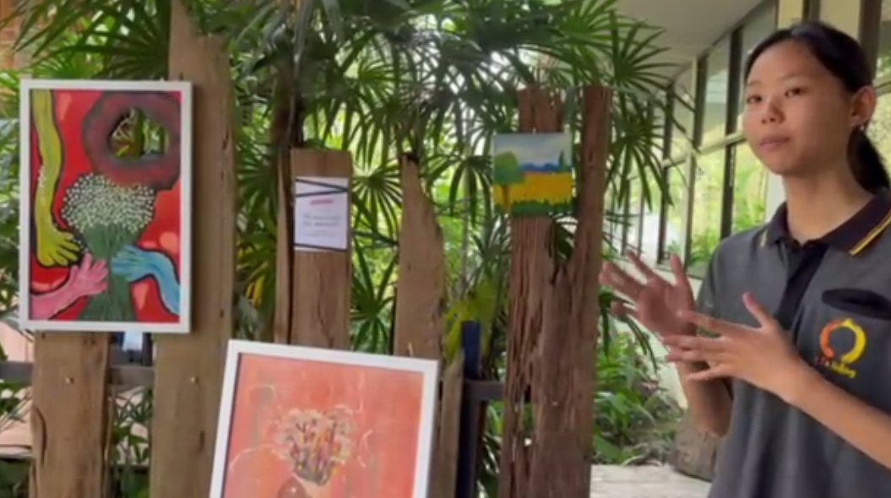
บ.บอร์ดเกม GED กศน

